Slide 1
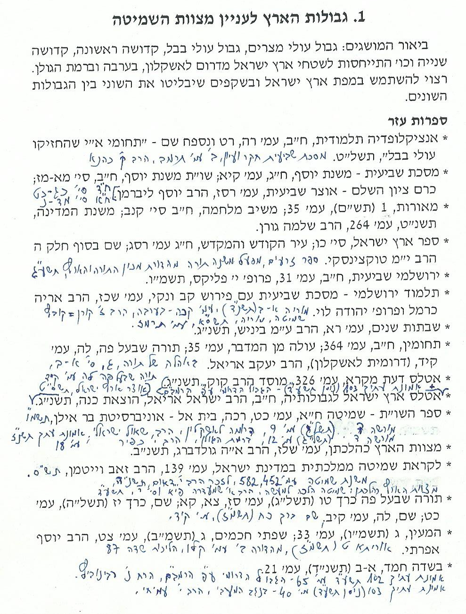
ביבליוגרפיה בנושא השמיטה
להוראה ולכתיבת עבודות
גיאוגרפיה

Slide 2
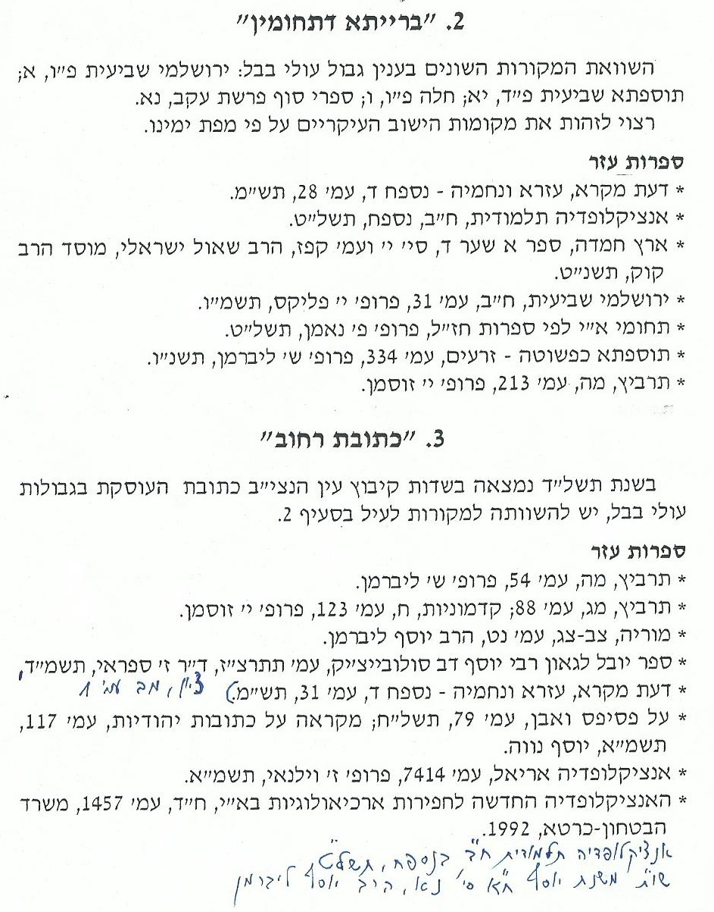

Slide 3
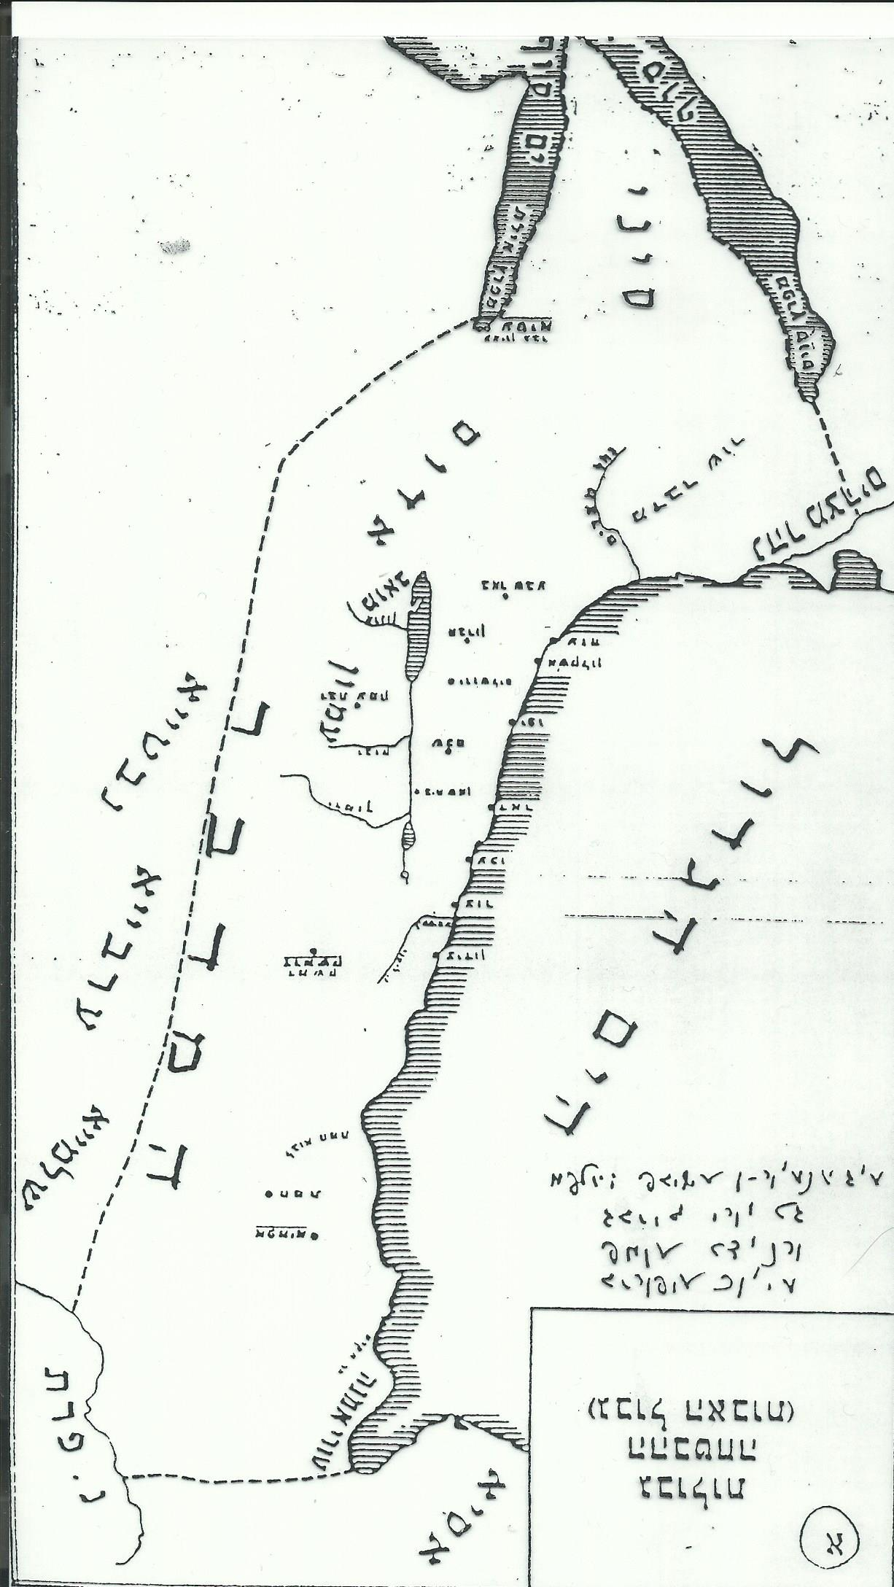
גבולות הארץ במקרא ובחז"ל
פרופ' יהודה אליצור, מעינות

Slide 4
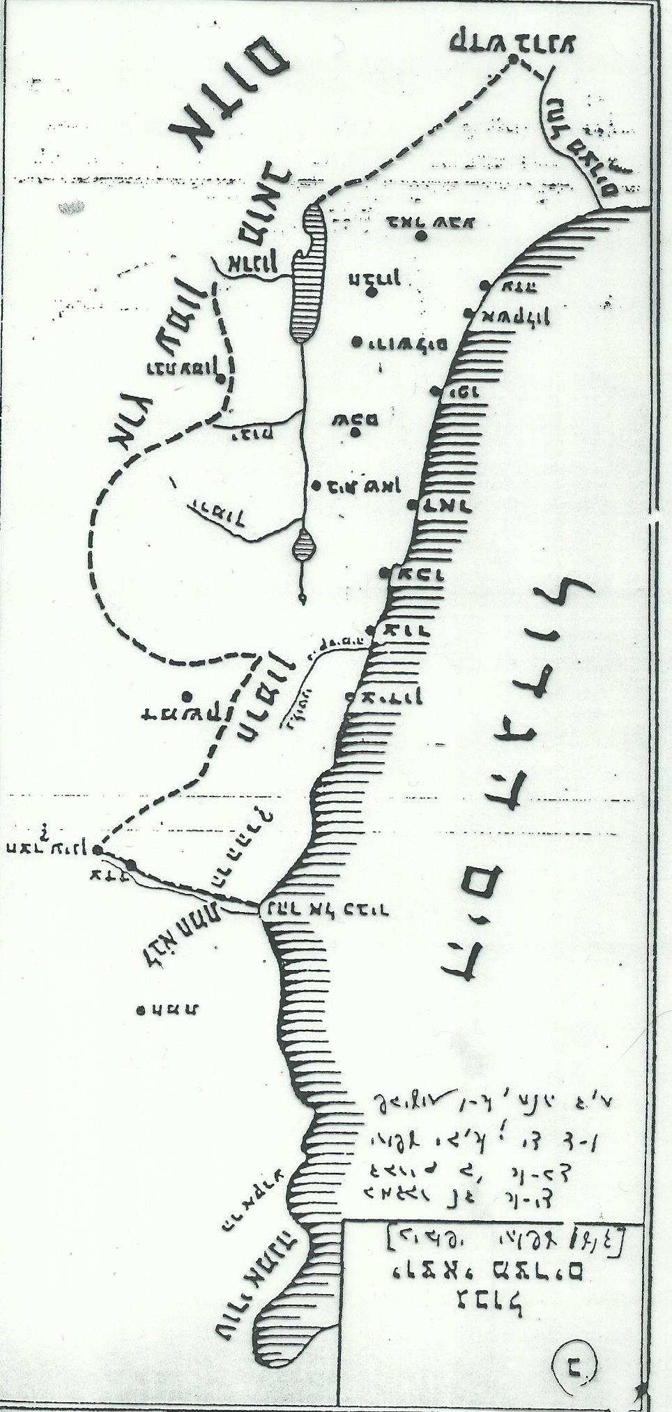
שם

Slide 5
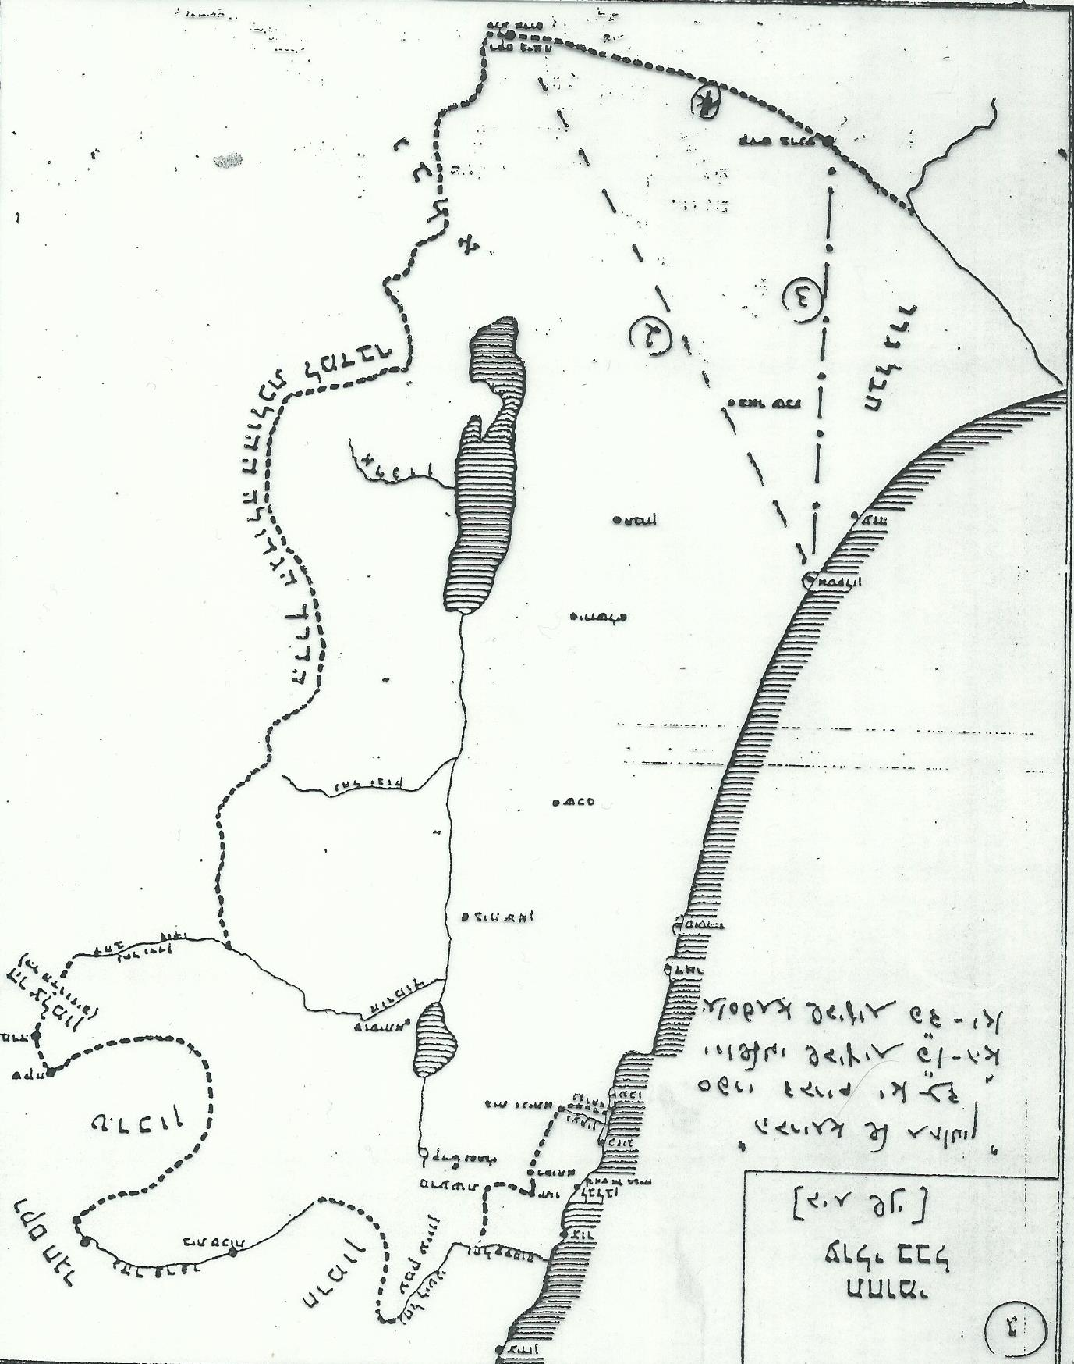
שם

Slide 6
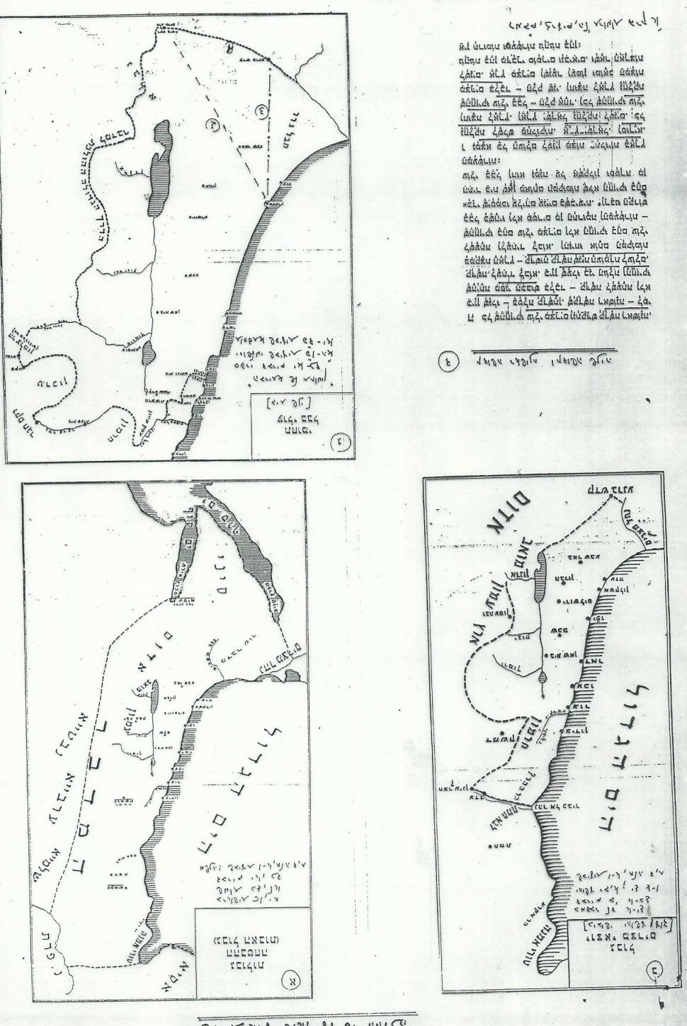
שם

Slide 7
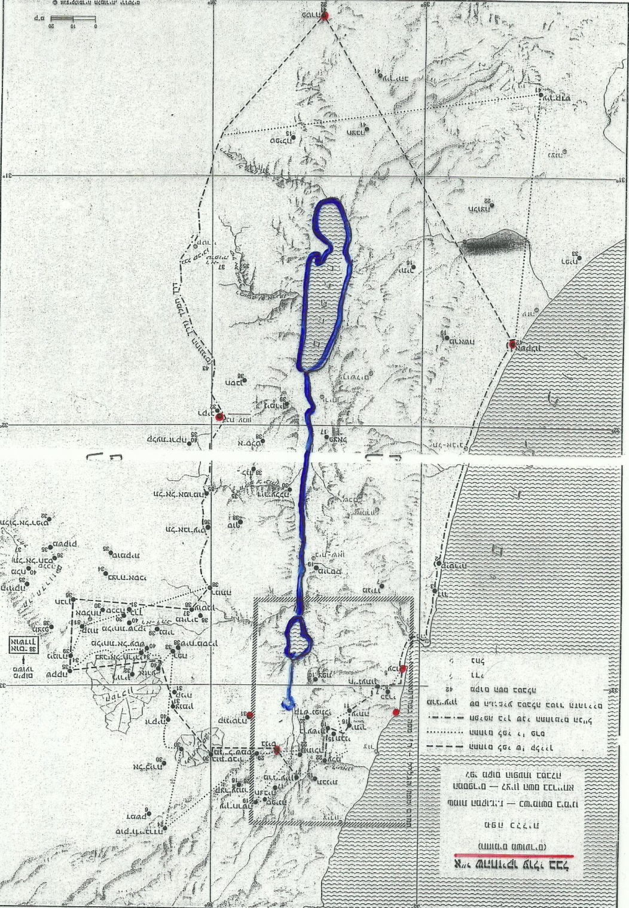
מתוך: האנציקלופדיה התלמודית כרך ב'

Slide 8
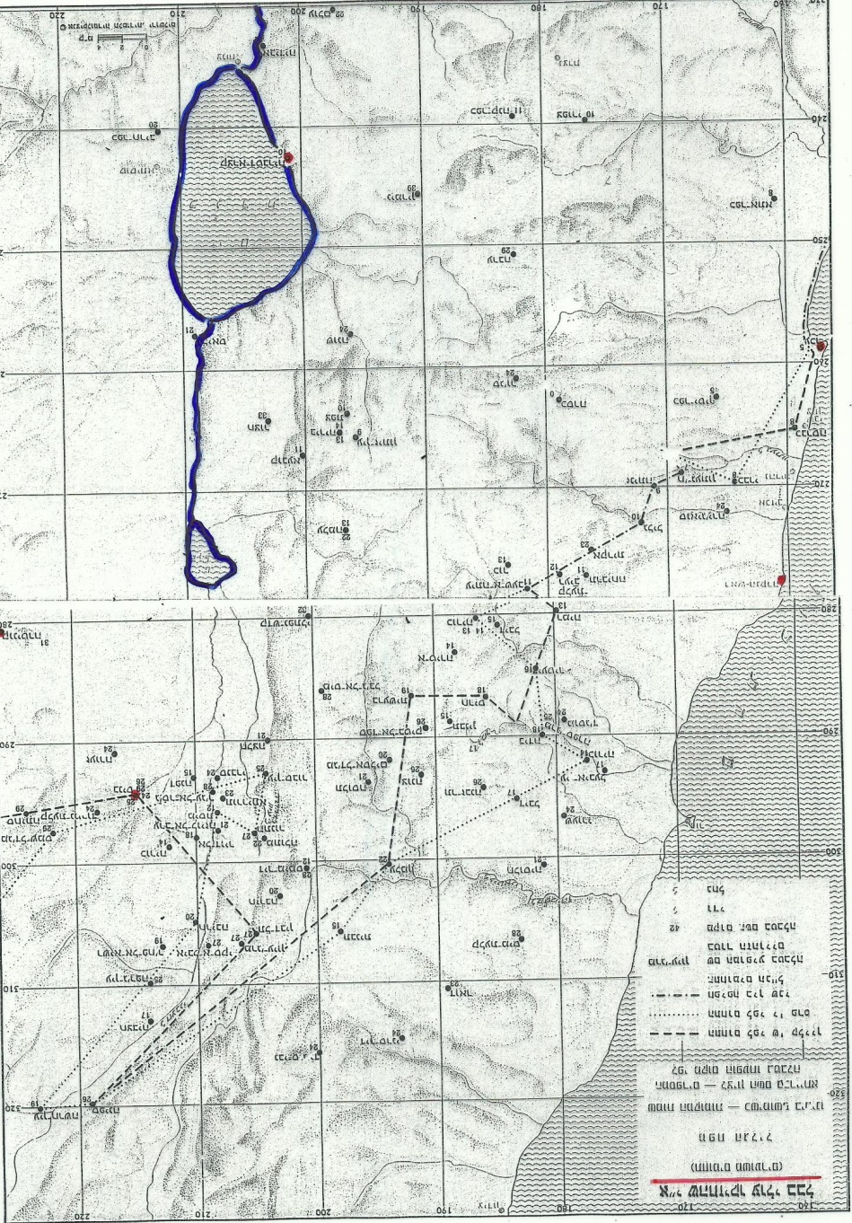
שם

Slide 9
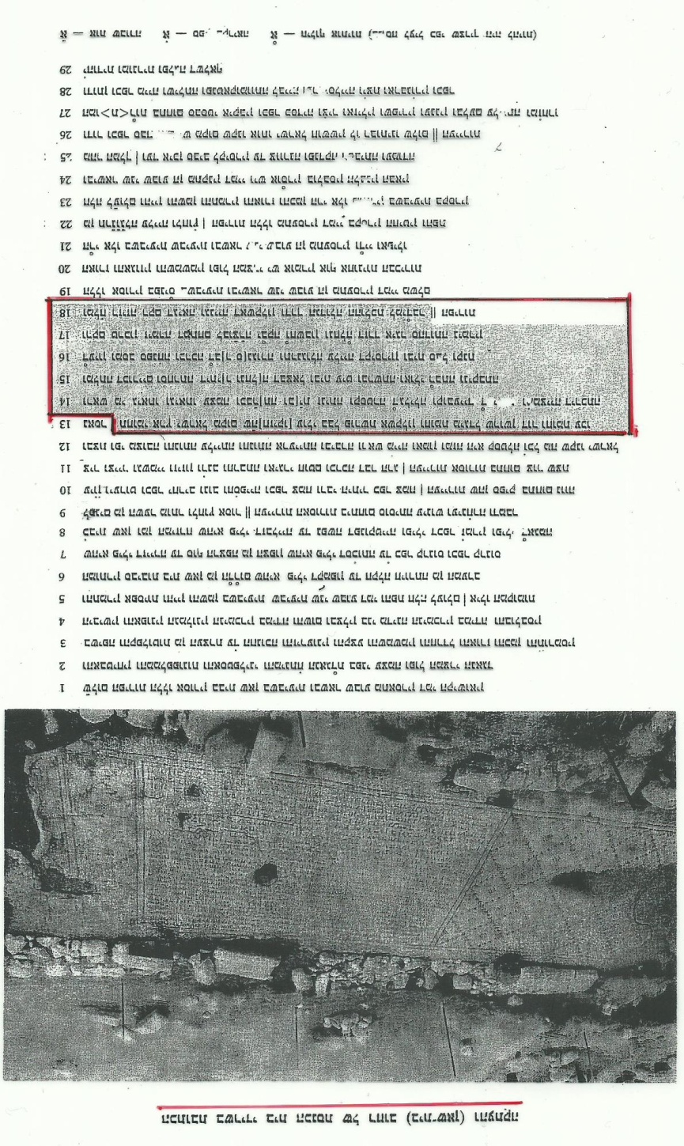
שם

Slide 10
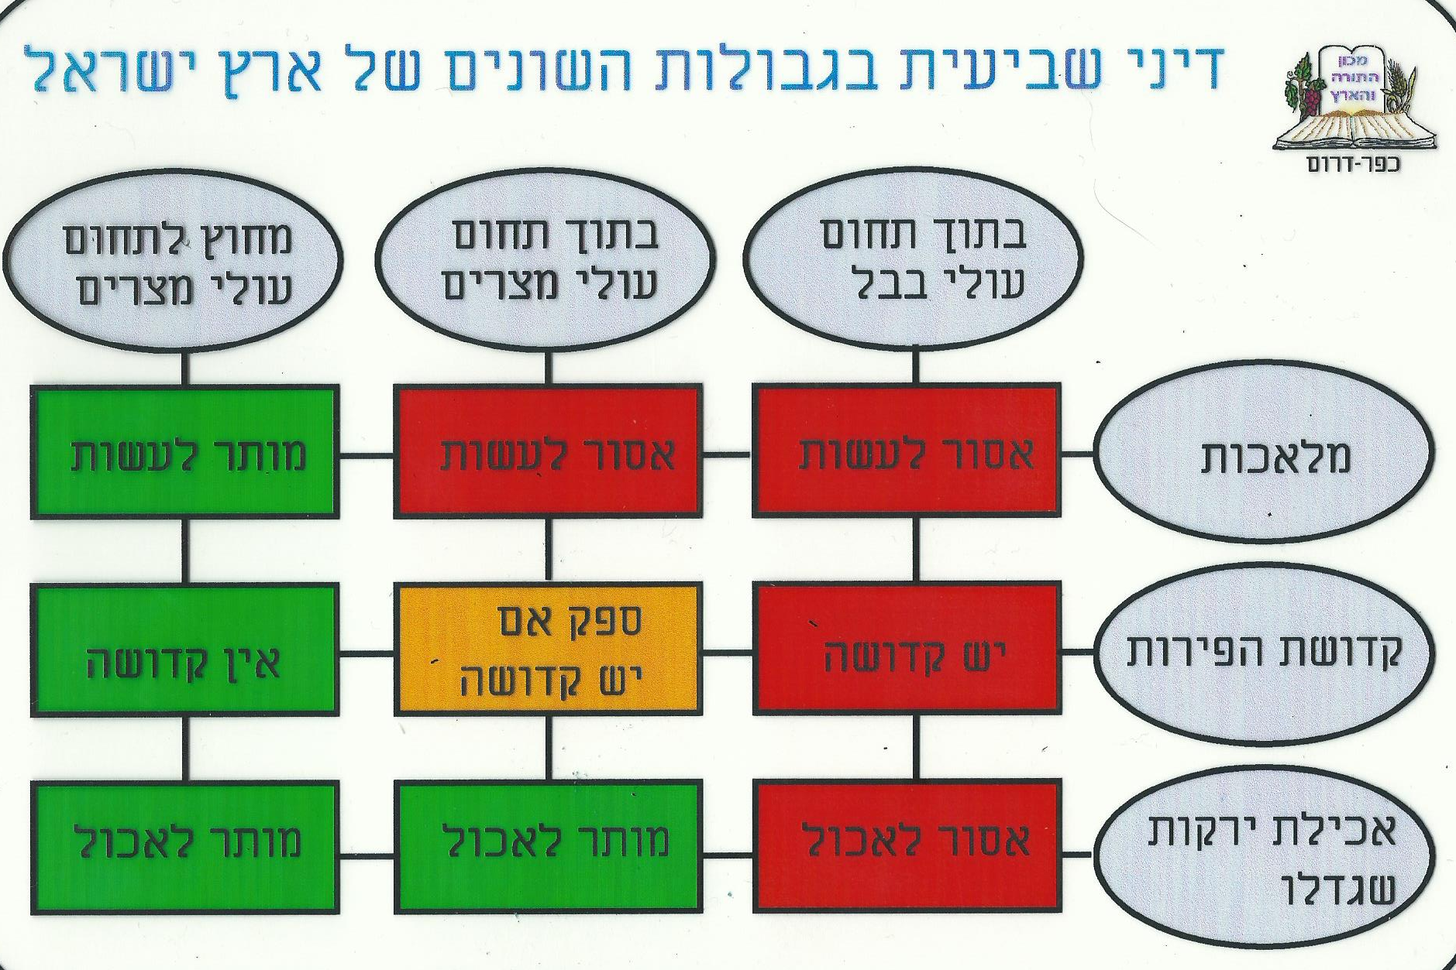
ערך: שמואל כ"ץ רב ת"ת ממ"ד 'נחלה' הר-נוף, בית הספר ממ"ד תורני
לבנות הר-נוף, ואולפנת חורב, ירושלים

